Slide 1

( Radio Frequency Identification Systems )

Slide 2
مقدمه
امروزه ضرورت شناسايی خودکار عناصر و جمع آوری داده مرتبط به آنان بدون نياز به دخالت انسان جهت ورود اطلاعات در بسياری از عرصه های صنعتی ، علمی ، خدماتی و اجتماعی احساس می شود . در پاسخ به اين نياز تاکنون فناوری های متعددی طراحی و پياده سازی شده است .
به مجموعه ای از فناوری ها که از آنان برای شناسايی اشياء ، انسان و حیوانات توسط ماشين استفاده می گردد ، شناسايی خودکار و يا به اختصار Auto ID گفته می شود .

Slide 3
اهداف سیستم های شناسایی خودکار
افزایش کارایی
کاهش خطا ورودی اطلاعات
سرویس دهی بهتر به کارکنان و مشتریان
افزایش سرعت
افزایش امنیت
امکان آپدیت اطلاعات کالاها و اشخاص
و ...

Slide 4
فناوری های مختلف شناسایی خودکار
کدهای میله ای
سیستم های تشخیص صدا
کارت های هوشمند
برخی فناوری های بیومتریک
سیستم های OCR
سیستم های انگشت نگاری
سیستم شناسایی از طریق قرنیه چشم
NFC شرکت نوکیا
RFID
و ...

Slide 5
RFID چیست ؟
RFID ترجمه مخفف عبارت شناسائی با فرکانس رادیوئی است که به عنوان جدیدترین تکنولوژی شناسائی به نحوی گسترده در دنیا مورد توجه قرار گرفته است. مزایای این تکنولوژی جهت افزایش سرعت و دقت در کلیه فرآیندهایی که نیاز به شناسایی دارد به حدی است که امروزه بسیاری از کمپانی ها و سازمان های دولتی و خصوصی در سرتاسر دنیا اقدام به انجام پروژه های بزرگ جهت بهره گیری از این تکنولوژی جهت تسریع و بهبود فرآیندهای خویش را دارند.
قرارداشتن RFID در فهرست 10 تکنولوژی برتر دنیا در پنج سال گذشته خود گواهی دیگر بر اهمیت روزافزون این تکنولوژی در زمینه های مختلف زندگی بشر می باشد.

Slide 6
این فناوری بدلیل مزایای بسیار برتر آن در مقایسه با سایر فناوریها، به نحوی متمایز مورد توجه قرار گرفته و هم­اکنون در دنیا، اکثر سیستم­های شناسائی با استفاده از این فناوری طراحی و پیاده­سازی می­گردند.
فناوری RFID امروزه توسط فروشگاه های زنجیره ای بزرگی چون Wal-Mart و MC.Donald و هم چنین سازمان های مهمی همچون وزارت دفاع آمریکا استفاده شده و امتحان خود را به خوبی پس داده است.

Slide 7
تاریخچه RFID
طبق بررسی های انجام شده مفهوم RFID از زمان جنگ جهانی دوم با کشف فن آوری تقریبا مشابهی به نام IFF که معرف Identify Friend or Foe می باشد مطرح گردیده است. IFF روشی برای تشخیص هواپیم های جنگی دوست یا دشمن بود که توسط انگلیسی ها کشف و استفاده شد .
یک تکنولوژی مشابه دیگر در سال ۱۹۴۵ توسط “Leon Theremin “کشف شد که یک وسیله جاسوسی بود و اطلاعات صوتی را با استفاده از امواج رادیویی انتقال می داد.
اولین بار فناوری RFID به شکل امروزی آن توسط “Mario Cardullo” کشف شد اما تا سال ۱۹۷۰ به علت گرانی استفاده تجاری نداشت.

Slide 8
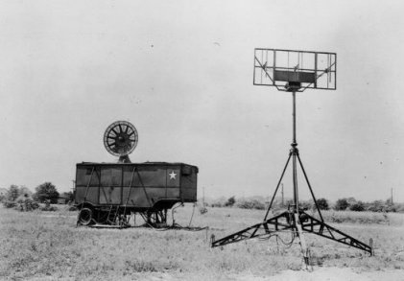
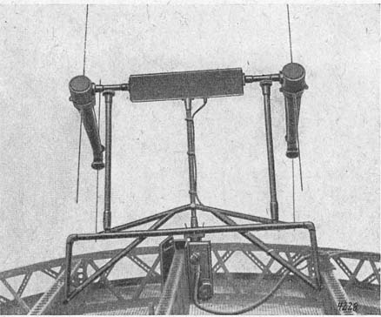
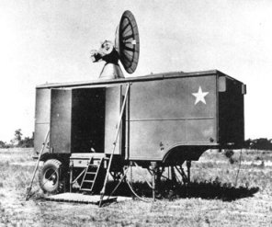
IFF در جنگ جهانی 1945

Slide 9
RFID
مدیریت انبار
ردیابی و تشخیص حیوانات
ردیابی و شناسایی اسناد
زنجیره تامین
کنترل تردد و حفاظت
ردیابی اموال
سیستم فروش
کنترل ترافیک

Slide 10
انواع سیستم های RFID
سیستم های بسته :
    پس از الصاق برچسب روی کالاهای مورد نظر، آن نزد مشتری رفته و عودت داده می شود
    ویژگی برچسب : نسبتا دائم، توانایی در قرار گرفتن در شرایط سخت کاری
    موارد مصرف : مانند سیلندر گاز مایع، نوار ویدئویی اجاره ای، کتاب کتابخانه و مواردی که اموال در یک چرخه حرکت می کنند.
سیستم های باز
    شی مورد ردیابی قابل بازگشت نیست، لذا برچسب بعد از مدتی از بین می رود.
    موارد مصرف : بسته های پستی، پارچه، مواد غذایی و اجناس فروشگاه های مختلف

Slide 11
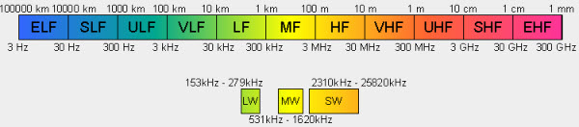
تقسیم بندی از نظر محدوده دسترسی
شرح | فرکانس کاربردی | انرژی مصرفی | قابلیت نفوذ | دامنه (محدوده تحت پوشش) | حجم اطلاعات انتقالی | سرعت خواندن
امواج با فرکانس کم | 120–134 KHz | کم | عدم قابلیت نفوذ در مواد فلزی | حداکثر 1 متر | کم | کند
امواج با فرکانس بالا | 13-56 MHz | متوسط | عدم حساسیت به آب و مواد فلزی | حداکثر1.5 متر | متوسط | متوسط
امواج با فرکانس خیلی بالا | 866-960 MHz | زیاد | عدم قابلیت نفوذ در آب | حداکثر 3 متر | زیاد | سریع

Slide 12
اجزاء یک سيستم RFID
تگ
  ( که به آن فرستنده خودکار و يا Transponder نیز گفته می شود ) ، شامل يک تراشه نيمه هادی، يک آنتن و در برخی موارد یک باطری است .
بررسی کننده
  ( که به آن کدخوان و يا دستگاه نوشتن و خواندن نيز گفته می شود )، شامل یک آنتن ، يک ماژول الکترونيکی RF و يک ماژول کنترلی است .
کنترل کننده
  ( که به آن هاست نيز گفته می شود ) ، اغلب یک کامپيوتر شخصی و یا ایستگاه کاری است که بر روی آن بانک اطلاعاتی و نرم افزار کنترلی اجراء شده است .

Slide 13
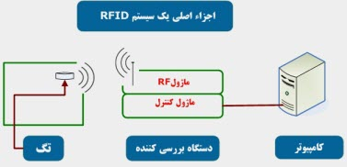

Slide 14
RFID چگونه کار می کند ؟
تگ و يا دستگاه فرستنده خودکار ، شامل يک مدار الکترونيکی است که به شی مورد نظری که لازم است دارای یک کد شناسايی باشد ، متصل می گردد . زمانی که تگ نزدیک و یا در محدوده کدخوان قرار می گيرد ، میدان مغناطيسی تولید شده توسط کد خوان باعث فعال شدن تگ می گردد .
در ادامه ، تگ بطور پيوسته اقدام به ارسال داده از طریق پالس های راديويی می نماید . در نهايت داده توسط کدخوان دريافت و توسط نرم افزارهای مربوطه نظیر برنامه های ERPبرگرفته شده از Enterprise Resource Planning و SCMSبرگرفته شده از Supply Chain Management systems پردازش می گردد .

Slide 15
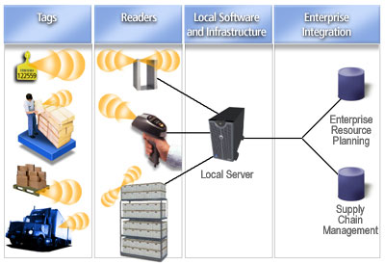

Slide 16
يک سيستم RFID می تواند شامل بررسی کننده های متعددی باشد که در محدوده يک ساختمان انبار و یا خطوط مونتاژ توزيع شده اند . تمامی بررسی کننده ها می توانند به یک کنترل کننده متصل و شبکه ای را با یکدیگر ایجاد نمایند . یک بررسی کننده می تواند با بيش از یک تگ بطور همزمان ارتباط برقرار نماید .
با توجه به وضعیت فعلی فناوری RFID ، امکان مبادله 1000 تگ در هر ثانیه بطور همزمان با دقتی معادل 98 % وجود دارد .

Slide 17

تگ های RFID
وظيفه اوليه يک تگ RFID ، ذخيره داده و ارسال آن به يک بررسی کننده است. در ساده ترين حالت ، يک تگ شامل يک تراشه الکترونيکی و يک آنتن است که در يک بسته در کنار يکديگر قرار می گيرند . تراشه موجود در تگ های RFID از حافظه ای با قابلیت فقط خواندنی و یا خواندنی / نوشتنی به منظور ذخيره و بازیابی داده و در برخی موارد تغيير داده استفاده می نماید . در برخی تگ ها ممکن است از یک باطری نیز استفاده شود ( وجه تمایز تگ های فعال و غيرفعال ) .

Slide 18
تقسیم بندی تگ ها از نظر منبع انرژی
Tag های غیر فعال Passive Tags
  انرژی و برق مورد نیاز خود را از Reader ها بوسیله یکسری از روش های تراگسیل بدست می آورند.
  اندازه تگ ها کوچک / هزينه های توليد کم / پوشش محدوده کمتر ( به عنوان نمونه چندین متر )
  تگ های غيرفعال دارای حافظه بمراتب کمتری نسبت به تگ های فعال می باشند ( در حد چندین کیلو بایت )
Tag های فعال Active Tags
  انرژی مورد نیازشان توسط یک باطری داخلی و جهت برقراری ارتباط دارای یک پردازنده، یک حافظه و حسگر می باشند.
Tag هایی نیمه غیر فعال Semi-Passive Tags
  علاوه بر استفاده از باطری داخلی شان، میتوانند از انرژی منتقل شده توسط Readerها نیزبهره مند شوند.
تگ‌هاي دو طرفه Two way Tags
  علاوه براستفاده از باطري داخلي شان ميتوانند بدون کمک گرفتن از Readerها ديگر اقسام هم شکل خود را نيز شناسايي کرده و با آنها به گفتگو بپردازند.

Slide 19
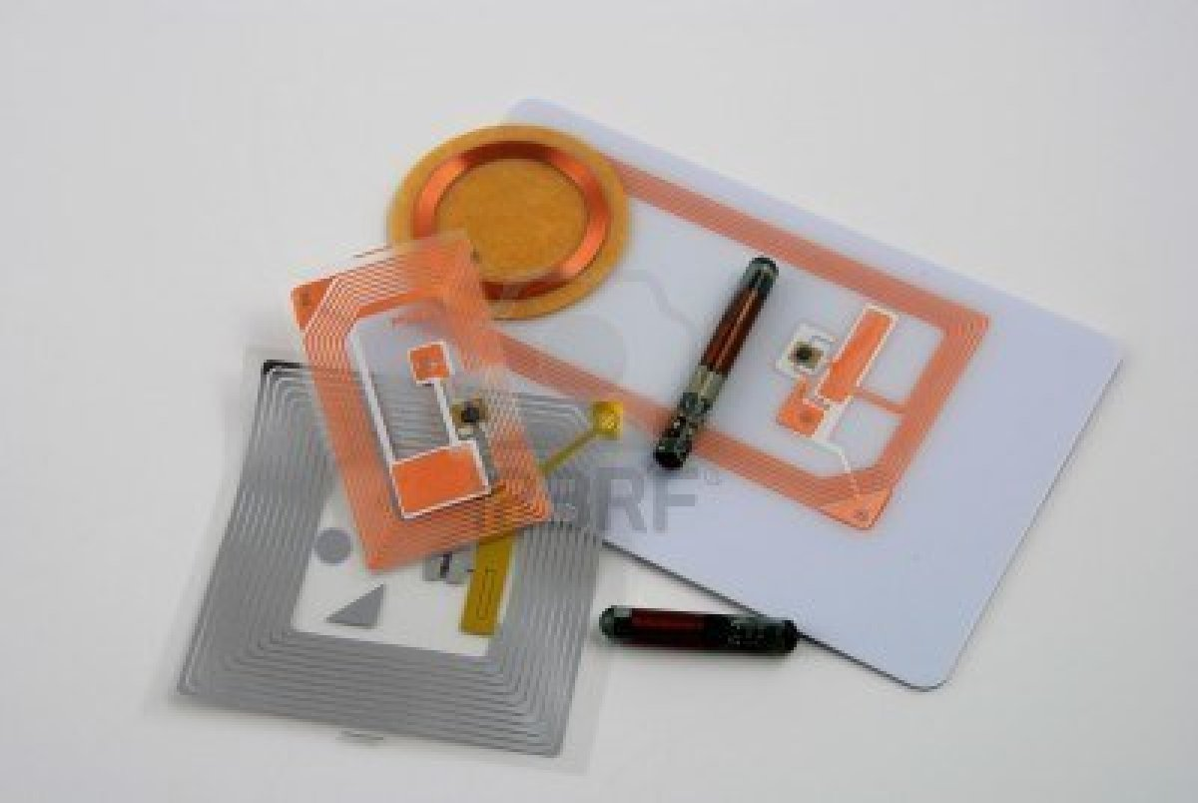
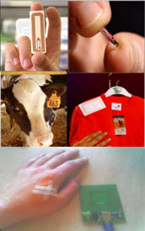
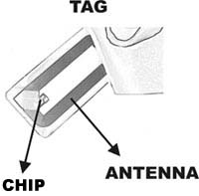

Slide 20
تقسیم بندی تگ ها از نظر ظاهر
تگ‌‌هايي که داراي کفه پلاستيکي از جنس PVC ميباشند و معمولاً در وسط آنها يک سوراخ ديده مي‌شود که بسيار با دوام بوده و ميتوان از آنها بارها و بارها استفاده کرد.
تگ‌‌هايي که شبيه کارتهاي اعتباري هستند ومعمولاً به آنها کارتهاي هوشمند بدون تمـاس (Contact less Smart Cards ) گفته مي‌شود.
تگ‌‌هايي که بصورت لايه هاي کاغذي بر روي برچسب ساخته مي‌شوند که به آنها برچسب هاي هوشمند (Smart Labels )گفته مي‌شود.
تگ‌‌هايي که در محيطهاي قابل فرسايش (مثلاً آب يا مايع) به خوبي کار مي‌کنند. اينگونه تگ‌‌ها در کپسولهاي شيشه اي قرار دارند.
تگ‌‌هاي کوچک که در داخل اشياء عمومي مثل لباس، ساعت، دستبند و.... کارگذاشته مي‌شود. اغلب ممکن است به شکل يک کليه يا دسته کليد به نظر برسند.

Slide 21
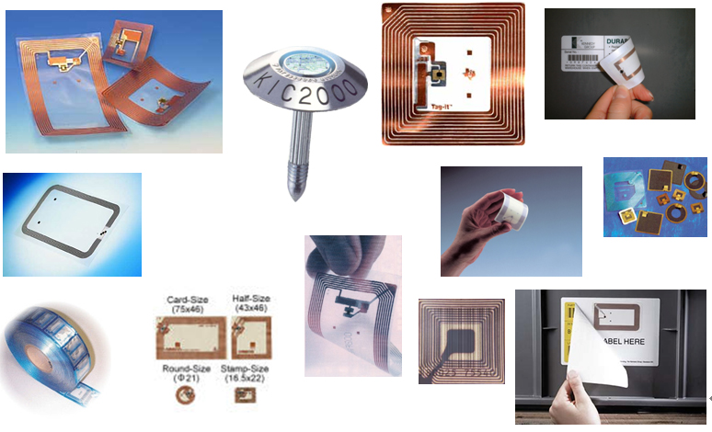
چند نمونه تگ

Slide 22
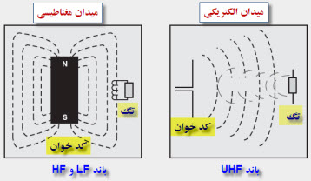
اندازه و نوع آنتن تگ ها
با توجه به طول زیاد طول موج سیگنال های رادیویی فرکانس پايين ، آنتن سیستم هایLF و HF می بایست از آنتن های UHF و ميکروويو بزرگ تر باشد ، تا بتوان بهره سیگنال برابری را دریافت کرد . این موضوع با هدف ايجاد تگ های RFID کوچک و ارزان در تضاد است . همین موضوع باعث شده است که بسیاری از طراحان سیستم ، از بهره آنتن به نفع کنترل قیمت ، بگذرند و بپذيرند که از سیستم های HF و LF صرفا" در حوزه های کوچک استفاده نمایند . تگ های LF و HF معمولا" بزرگ تر از تگ های UHF و ميکروويو می باشند .

Slide 23
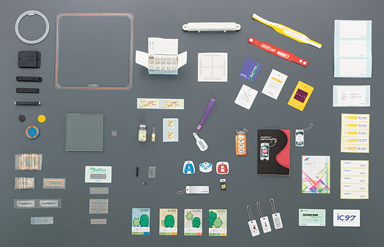
چند نمونه تگ

Slide 24
تگ ها از نظر حافظه
تگ ها نظر حافظه به چند دسته زیر تقسیم بندی می شود :
  دارای حافظه فقط خواندنی
  دارای حافظه خواندنی و نوشتنی
  یک بار نوشتنی و چندبار خواندنی
  دارای قابلت 1 و 2 به صورت همزمان

Slide 25
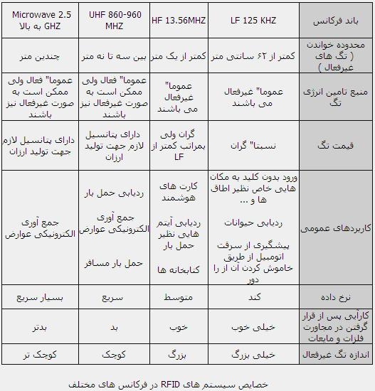

Slide 26
Reader
Reader ها وسایل الکترونیکی هستند که حضور Tag ها را در محیط تشخیص داده و اطلاعات ذخیره شده در آنها را بازیابی می کنند.
سه دسته عمده Reader ها :
  مدل ثابت Fixed Type
  مدل دستی Hand held Type
  مدل کارت PC Card Type

Slide 27
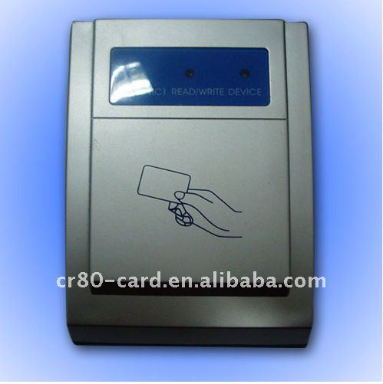
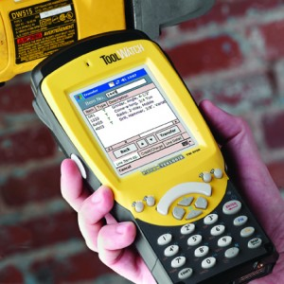
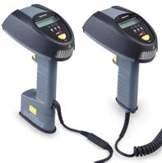
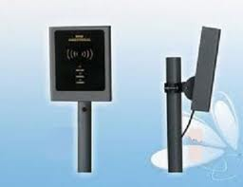
چند مدل REader

Slide 28
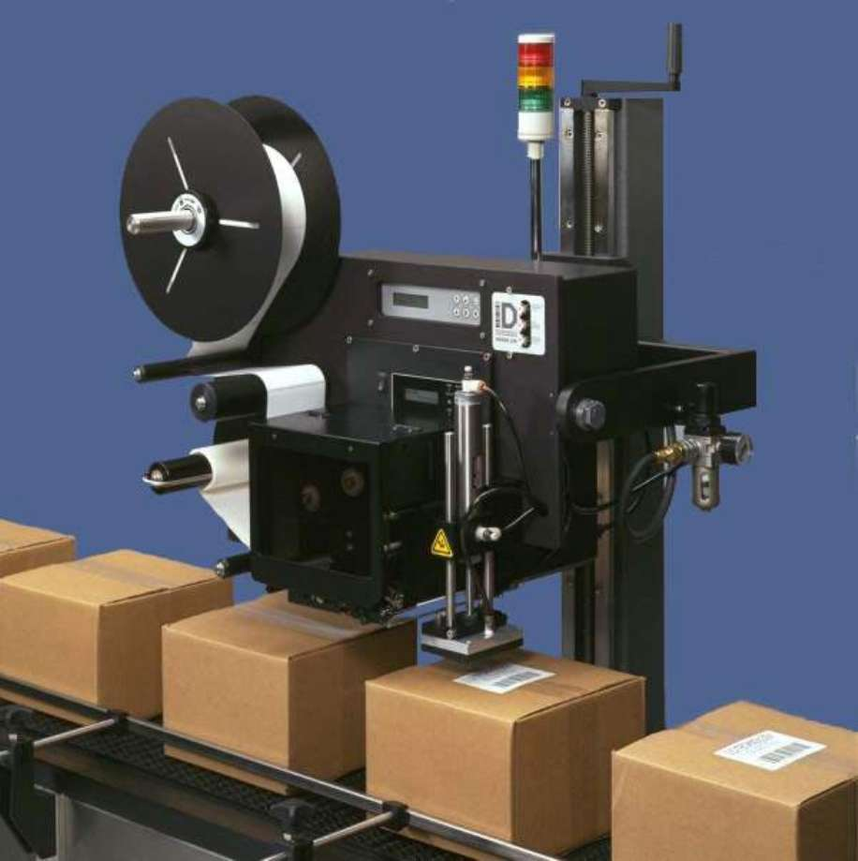
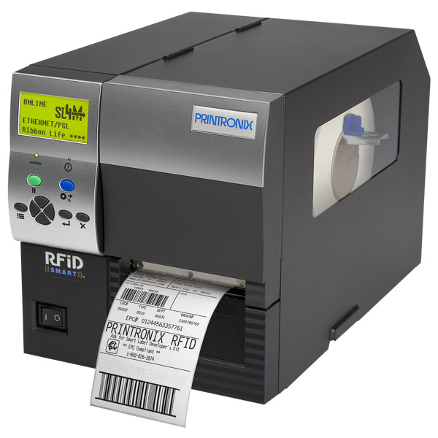
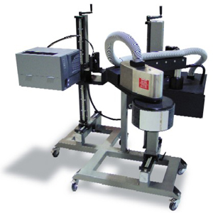
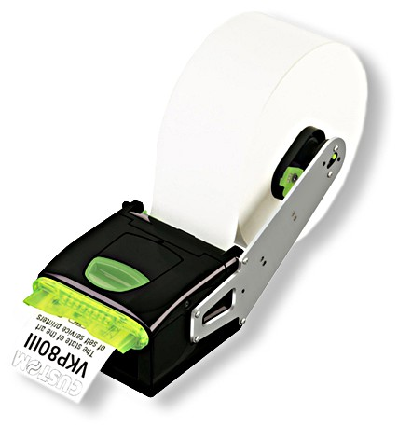
Tag printer

Slide 29
استاندارد های موجود RFID
با توجه به افزایش مبادلات تجاری در جهان نیاز به وضع استانداردها و قوانینی به منظور ایجاد امنیت و کاربرد اطلاعات تگها و دستگاههای تگ خوان در سراسر مرزهای بین المللی امری بسیار مهم می باشد. استانداردها یک عنصر کلیدی در زمینه موفقیت بکارگیری سیستمRFID در دنیای تجارت جهانی می باشند.
دو سازمان برجسته در ایجاد استانداردهای RFID ، سازمان استانداردهای بین المللی ISO و سازمان EPCGLOBAL می باشند.
EPCGLOBALمجری توسعه استانداردهای صنعتی در زمینه کدهای الکترونیکی در جهت استفاده از تگ هایRFID می باشد. فعالیت مذکور این اطمینان را ایجاد می کند که اطلاعات ایجاد شده در تگ ها در هرمکان دیگری نیز قابلیلت خواندن را داردICAEW.2005) و(RALF Drauz.2006.

Slide 30
برخی کابردهای RFID
برچسب های هوشمند
برچسب های امنیتی
مدیریت خط تولید و انبارها
چیپ های RFID استفاده شده درکلیدهای خودرو برای مقاصد امنیتی
سیستم های ضدسرقت
استفاده در صنایع دارویی برای جلوگیری از ورود مواد اولیه تقلبی به خط تولید
استفاده در رویدادهای ورزشی
دریافت عوارض جاده ای
کنترل موجودی انبارها
مونیتورینگ کتابخانه ها

Slide 31
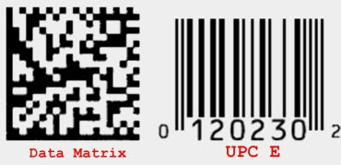
تگ های هوشمند RFID در مقابل کدهای ميله ای
حجم ذخيره سازی و میزان حافظه
  نماد UPC E (تگ هايی با حداقل فضای ذخيره سازی داده ) ، صرفا" قادر به نگهداری هشت حرف عددی ( چندين بايت ) است .
  در کدهای ميله ای از نوع Data Matrix ، امکان ذخيره سازی 2000 حرف در یک تگ دو بعدی وجود دارد .
  تگ های RFID قادر به نگهداری حجم بیشتری از اطلاعات می باشند . با این که می توان تگ های RFID را بگونه ای ساخت که دارای حافظه اندکی برای ذخيره سازی داده باشند ولی همزمان با رشد فناوری ساخت اين نوع تگ ها ، امکان ذخيره سازی اطلاعاتی بالغ بر 128 کيلو بایت در آنان فراهم شده است .

Slide 32
تگ های هوشمند RFID در مقابل کدهای ميله ای
قابلیت خواندن و نوشتن
عدم نیاز به قرار گرفتن در خط دید
محدوه خواندن
خواندن و نوشتن همزمان
امنيت دستيابی (مخفی بودن جای برچسب )
دوام و قابليت تطبیق با شرایط محيطی : دلایل عدم خوانایی کد میله ای
  قرار گرفتن يک لایه گردو خاک بر روی سطح کد میله ای
  پاره شدن کد میله ای
  کثيف شدن سطح کد میله ای
  آغشته شدن سطح کد میله ای به مواد چرب
  تو رفتگی کد میله ای
  قرار گرفتن بر روی یک سطح ناهموار
  زیاد شدن نور و کم شدن خوانایی کدهای میله ای
قابلیت اطمینان به خواندن
قیمت

Slide 33

نمونه های عملی RFID

Slide 34
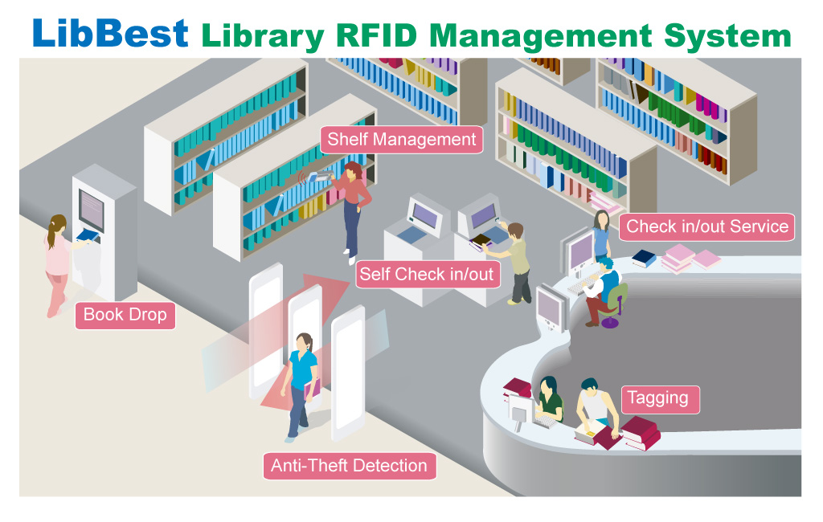
RFID در کتابخانه

Slide 35
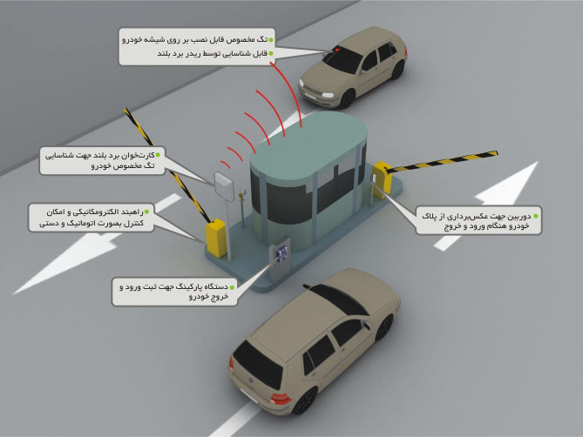
Rfid در پارکینک ها

Slide 36
برای تحقیق بیشتر ...
1- تکنولوژی NFC
2- نرم افزارهای کاربری RFID
3- سیستم من کارت مشهد
4- ایده های جالب خودتون

